Slide 1


CÔNG TÁC KIỂM TRA KIẾN THỨC PHÁP LUẬT VỀ BÁN HÀNG ĐA CẤP, KIẾN THỨC CHO ĐẦU MỐI TẠI ĐỊA PHƯƠNG
Ủy ban Cạnh tranh Quốc gia – Bộ Công Thương

Slide 2

CƠ SỞ PHÁP LÝ
NGHỊ ĐỊNH
THÔNG TƯ
Nghị định 40/2018/NĐ-CP ngày 12/3/2018 của Chính phủ về quản lý hoạt động kinh doanh đa cấp;
Thông tư 10/2018/TT-BCT ngày 24/5/2018 của Bộ Công Thương hướng dẫn Nghị định 40;
Nghị định 18/2023/NĐ-CP ngày 28/4/2023 sửa đổi, bổ sung Nghị định 40;
Thông tư 12/2023/TT-BCT ngày 05/6/2023 sửa đổi, bổ sung Thông tư 10.
Nghị định 146/2025/NĐ-CP ngày 12/6/2025 về phân quyền, phân cấp trong công nghiệp và thương mại.

Slide 3
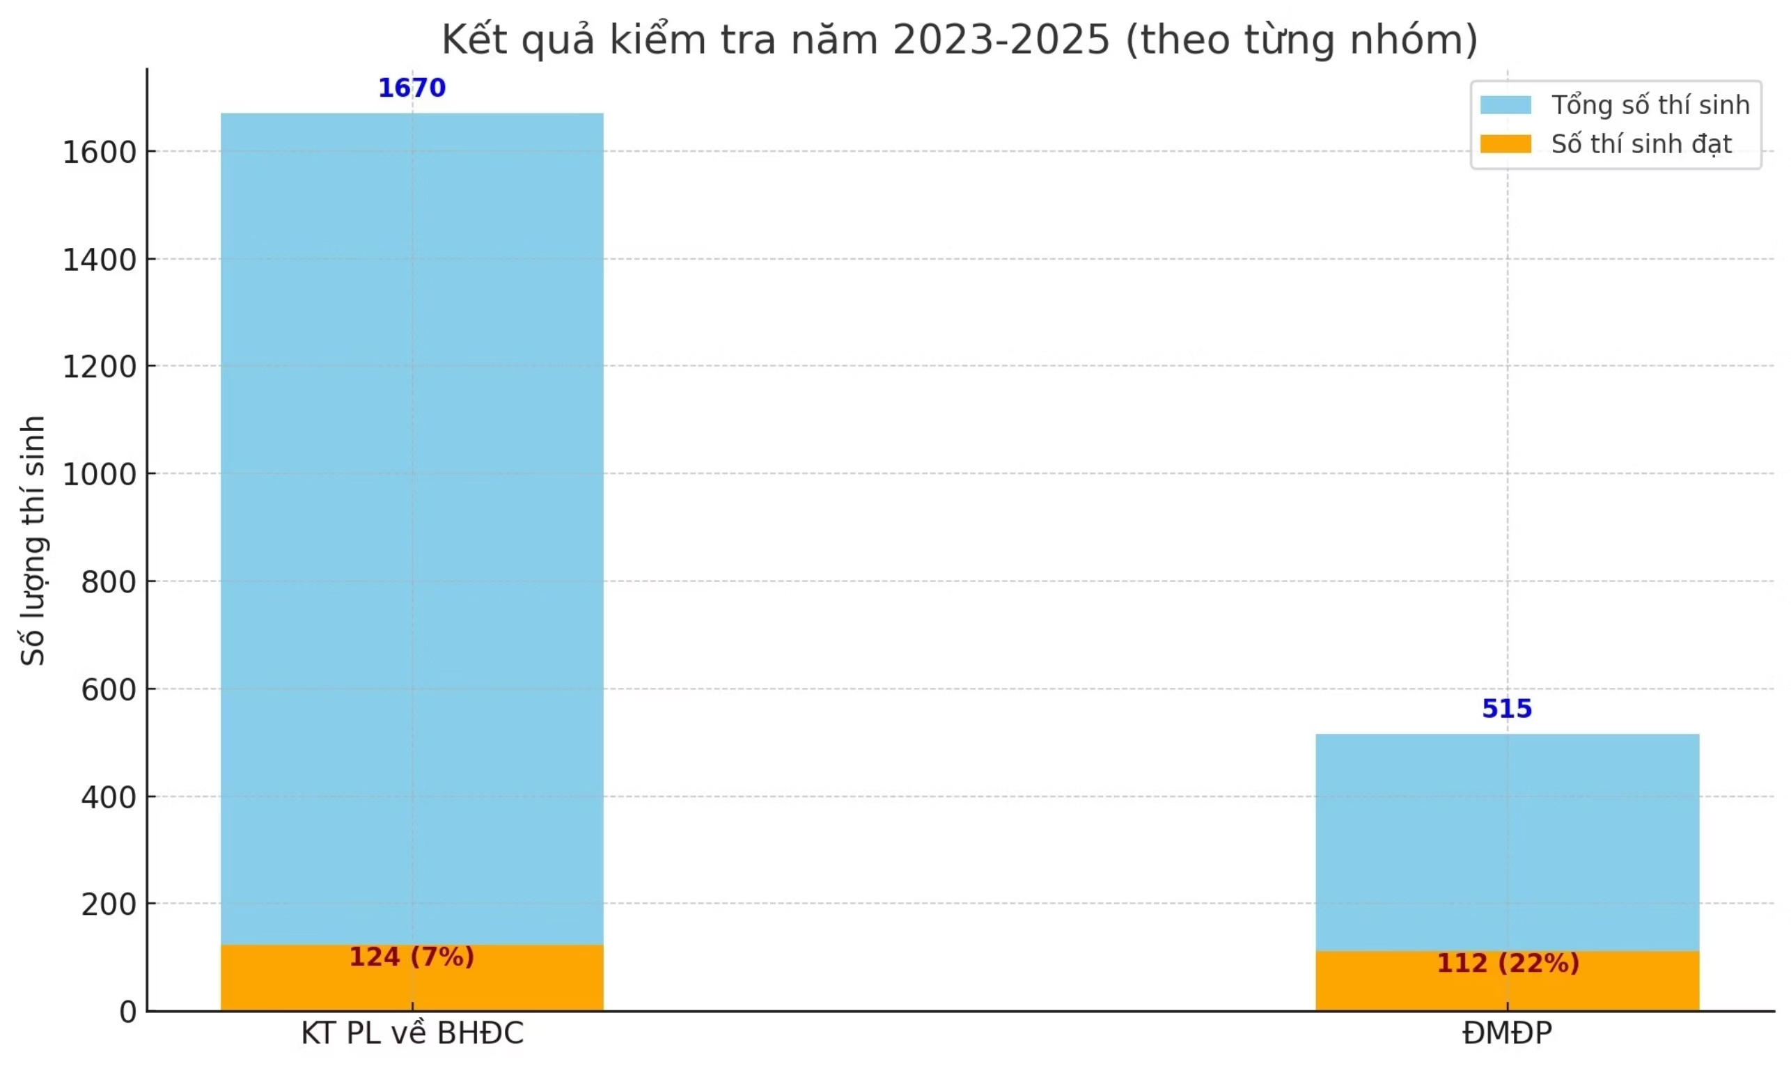
KẾT QUẢ KIỂM TRA
KT PL về BHĐC: Tổng số thí sinh: 1670, Số thí sinh đạt: 124 (7%)
ĐMĐP: từ năm 2023-2025, tổng số thí sinh: 515, Số thí sinh đạt: 112 (22%)

Slide 4
QUY TRÌNH TỔ CHỨC KIỂM TRA, CẤP CHỨNG NHẬN
Bước 1:
Xây dựng Kế hoạch, Thông báo tổ chức
Bước 3: Thông báo kết quả
Bước 4:
Cấp Giấy chứng nhận
Bước 2:
Tổ chức kiểm tra
Người đứng đầu cơ quan tổ chức kiểm tra ban hành Quy chế tổ chức kiểm tra và các mẫu biểu phục vụ kỳ kiểm tra; thành lập Ban giám sát để giám sát hoạt động của từng đợt kiểm tra

Slide 5


BAN GIÁM SÁT
Giám sát Toàn bộ Hoạt động
Quyền hạn của Ban Giám sát
Ban Giám sát do người đứng đầu cơ quan tổ chức kiểm tra thành lập, thực hiện việc giám sát toàn bộ các hoạt động của công tác kiểm tra, đảm bảo yếu tố công khai, minh bạch đúng quy trình kiểm tra đã đề ra tại Quy chế kiểm tra
Ban Giám sát được quyền giám sát trực tiếp tại nơi làm việc của Hội đồng, nơi tổ chức kiểm tra, và nơi làm việc của Ban phách cũng như chấm thi để đảm bảo tính minh bạch.

Slide 6




BƯỚC 1: XÂY DỰNG KẾ HOẠCH, THÔNG BÁO DOANH NGHIỆP
Xây dựng kế hoạch hàng năm
Thông báo lịch kiểm tra
Quyết định tổ chức kiểm tra
Xây dựng kế hoạch tổ chức các đợt kiểm tra trong năm và thông báo tới các doanh nghiệp.
Thông báo cho doanh nghiệp lịch tổ chức kiểm tra theo các đợt đã lên kế hoạch.
Người đứng đầu cơ quan quyết định việc tổ chức kiểm tra dựa trên danh sách đăng ký của các doanh nghiệp.
Hiệu quả công tác xây dựng kế hoạch:
Về phía doanh nghiệp:
Về phía Ủy ban Cạnh tranh Quốc gia:
Chủ động đào tạo, tập huấn: Doanh nghiệp chủ động công tác đào tạo, tập huấn cho người tham gia kiểm tra.
Chủ động tổ chức: Ủy ban chủ động về thời gian tổ chức kiểm tra và bố trí nguồn nhân lực.
Chủ động về thời gian: Chủ động về mặt thời gian đăng ký
Tiết kiệm kinh phí: Tiết kiệm kinh phí, nguồn lực thực hiện nhiệm vụ giải quyết thủ tục hành chính.

Slide 7


BƯỚC 2: QUY TRÌNH TỔ CHỨC KIỂM TRA
Quy trình tổ chức kiểm tra kiến thức pháp luật và cấp chứng nhận bao gồm nhiều bước được thực hiện một cách chặt chẽ và có hệ thống.
Thành lập Hội đồng
Tổng hợp danh sách thí sinh , chuẩn bị tài liệu
Tiến hành công tác kiểm tra
Chấm điểm và công bố kết quả

Slide 8








HỘI ĐỒNG KIỂM TRA
Vai trò Chủ tịch Hội đồng
Thành lập Hội đồng
Là Lãnh đạo đơn vị tổ chức kiểm tra, Chủ tịch Hội đồng chịu trách nhiệm ký quyết định thành lập các Ban giúp việc, và phân công nhiệm vụ cho các thành viên.
Người đứng đầu cơ quan tổ chức kiểm tra quyết định thành lập Hội đồng gồm 3-5 thành viên, làm việc theo chế độ tập thể.
Đại diện các đơn vị liên quan
Tiêu chuẩn Thành viên Hội đồng
Hội đồng bao gồm lãnh đạo phòng (ban) quản lý hoạt động bán hàng đa cấp và đại diện các đơn vị liên quan để đảm bảo tính toàn diện.
Các thành viên Hội đồng là những người có trình độ chuyên môn sâu trong lĩnh vực bán hàng đa cấp và có kinh nghiệm trong công tác tổ chức kiểm tra.

Slide 9
CÁC BAN GIÚP VIỆC CỦA HỘI ĐỒNG
Ban Đề thi
Ban Coi thi
Ban Phách
Ban Chấm thi
Ban Thư ký
Ban Chấm phúc khảo (nếu có)

Slide 10


KIỂM TRA TÍNH ĐẦY ĐỦ HỢP LỆ, THÔNG BÁO DANH SÁCH THÍ SINH ĐỦ ĐIỀU KIỆN
Kiểm tra hồ sơ thí sinh
Thông báo kết quả đủ điều kiện
Ban Thư ký kiểm tra tính đầy đủ và hợp lệ của hồ sơ theo quy định, sau đó tổng hợp danh sách thí sinh đủ điều kiện và báo cáo Chủ tịch Hội đồng xem xét, quyết định việc tổ chức kiểm tra.
Tối thiểu trước 3 ngày, Hội đồng sẽ thông báo cho thí sinh đủ điều kiện về số báo danh, phòng thi, thời gian, địa điểm và các thông tin liên quan đến buổi kiểm tra.

Slide 11


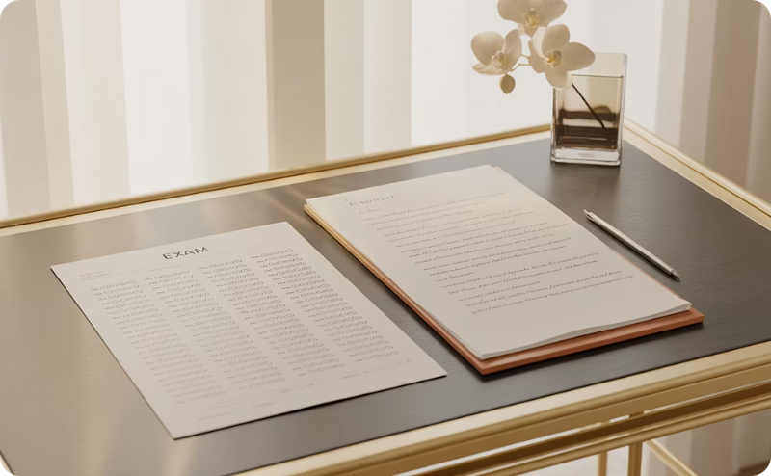

ĐỀ KIỂM TRA
Thành viên Ban đề
Đáp án và bảo mật
Hình thức ra đề
Số lượng đề kiểm tra
Thành viên Ban đề là những người có chuyên môn sâu trong lĩnh vực quản lý hoạt động bán hàng đa cấp, làm việc trực tiếp tại phòng (ban) quản lý công tác bán hàng đa cấp và các đơn vị liên quan.
Mỗi đề kiểm tra phải có đáp án và thang điểm chi tiết, được niêm phong và bảo mật chặt chẽ.
Hình thức kiểm tra có thể là trắc nghiệm hoặc tự luận (thi viết), phù hợp với nội dung kiến thức cần đánh giá.
Kiểm tra tự luận yêu cầu tối thiểu 2 đề chính thức và 1 đề dự phòng; Đối với kiểm tra trắc nghiệm, cần xây dựng ngân hàng câu hỏi, tùy thuộc số lượng thí sinh để chuẩn bị số lượng đề thi phù hợp

Slide 12
QUY TRÌNH TỔ CHỨC BUỔI KIỂM TRA
(Có thể tách hoặc kết hợp kiểm tra kiến thức pháp luật về bhđc và đầu mối tại địa phương)
1
1
Tập hợp thí sinh vào phòng thi
2
Xác định tình trạng đề niêm phong
3
Thí sinh làm bài
Thí sinh nộp bài
4
5
Giám thị bàn giao bài thi cho Trưởng ban Coi thi
Trưởng Ban Coi thi bàn giao bài cho Ủy viên thư ký Hội đồng
6

Slide 13
QUY TRÌNH CHẤM ĐIỂM, TỔNG HỢP
Ủy viên thư ký Hội đồng
1
Ban phách
2
Ủy viên thư ký Hội đồng
3
Trưởng Ban Chấm thi
4

Slide 14
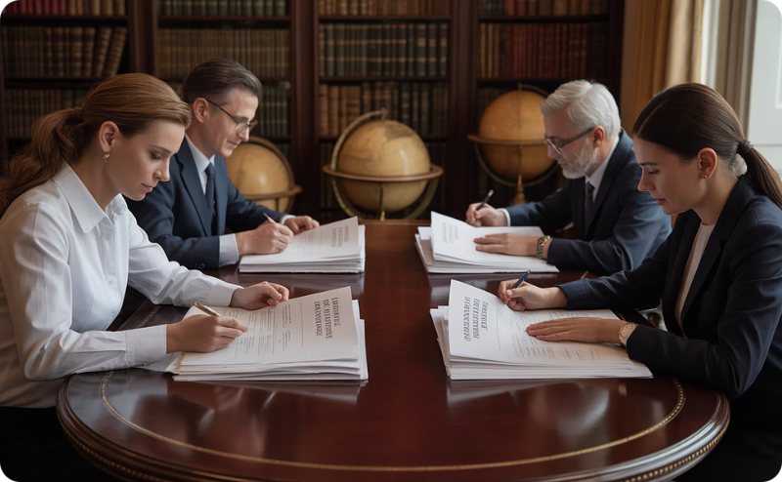
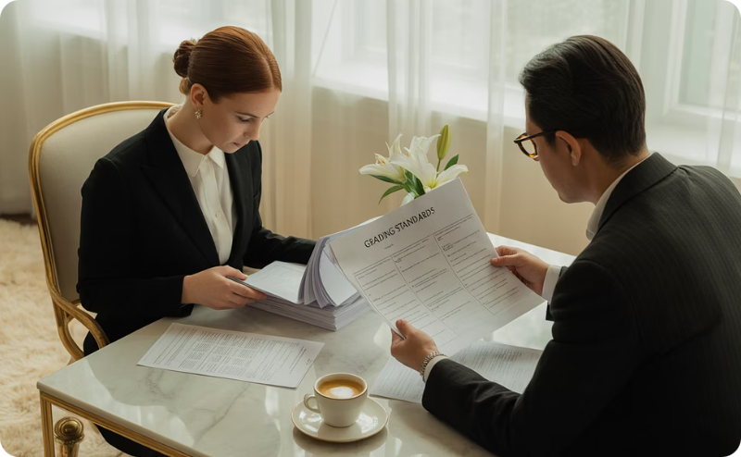
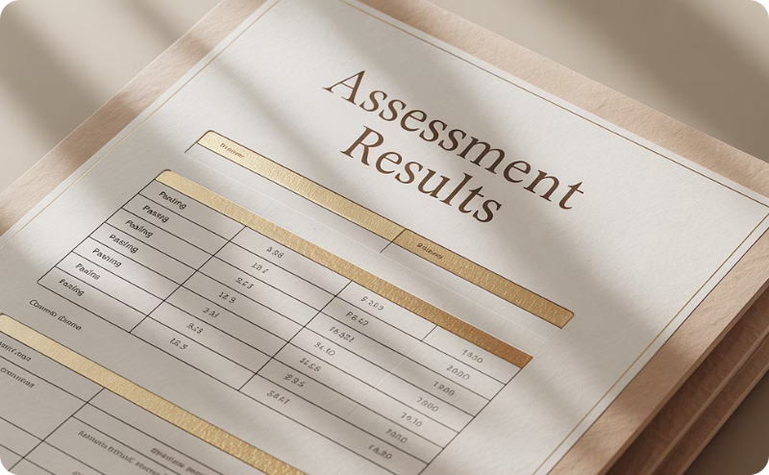
CHẤM THI
Đội ngũ chấm thi chuyên môn
Chấm điểm theo đáp án và thang điểm
Điểm đạt yêu cầu
Bài kiểm tra của thí sinh đạt yêu cầu theo quy định của hình thức thi thì được cấp xác nhận
Ban Chấm thi bao gồm những người có chuyên môn sâu về pháp luật bán hàng đa cấp, thành viên Ban đề và đại diện các đơn vị quản lý liên quan.
Mỗi bài thi được chấm bởi tối thiểu 02 thành viên theo đáp án và thang điểm 100 đã quy định.

Slide 15
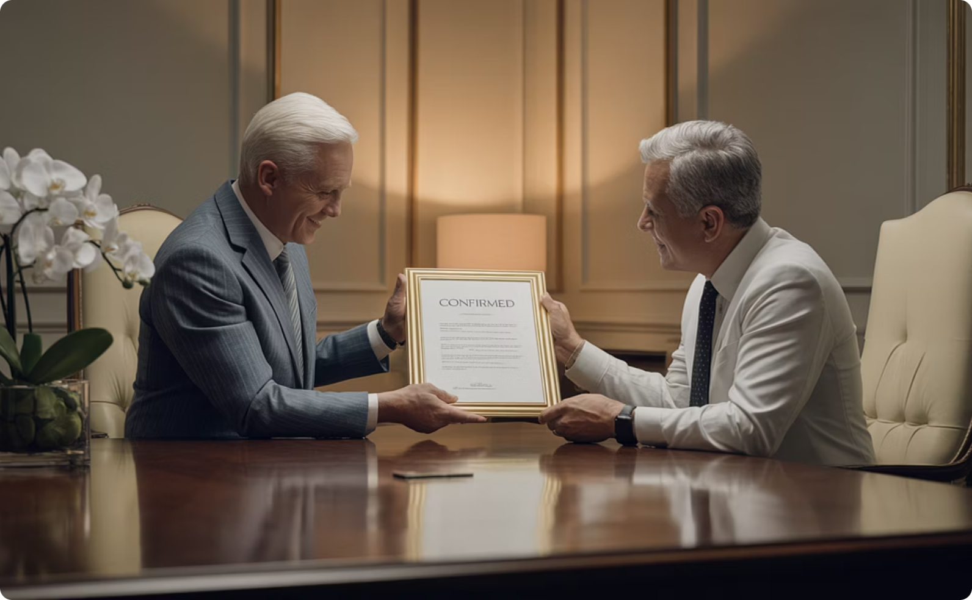

BƯỚC 3: THÔNG BÁO KẾT QUẢ
Báo cáo và Phê duyệt
Thông báo Kết quả
Chủ tịch Hội đồng kiểm tra báo cáo kết quả chấm thi lên người đứng đầu cơ quan tổ chức kiểm tra để xem xét và phê duyệt.
Trong vòng 05 ngày kể từ khi kết quả được phê duyệt, Hội đồng kiểm tra sẽ thông báo kết quả đến doanh nghiệp hoặc công bố trên trang thông tin điện tử của cơ quan tổ chức kiểm tra.

Slide 16



GIẢI QUYẾT KHIẾU NẠI TỐ CÁO VÀ PHÚC KHẢO
Giải quyết khiếu nại, tố cáo
Nộp đơn phúc khảo
Tổ chức chấm phúc khảo và thông báo
Hội đồng kiểm tra phải xem xét và giải quyết khiếu nại, tố cáo trong vòng 20 ngày kể từ khi nhận được đơn.
Thí sinh gửi đơn đề nghị phúc khảo trong vòng 15 ngày kể từ ngày cơ quan tổ chức kiểm tra ban hành thông báo.
Tổ chức chấm phúc khảo và thông báo kết quả cho thí sinh trong vòng 15 ngày kể từ ngày hết hạn nhận đơn đề nghị phúc khảo.

Slide 17


BƯỚC 4: CẤP XÁC NHẬN
Cấp xác nhận Kiến thức
Thời hạn Cấp Xác nhận
Cơ quan tổ chức kiểm tra cấp xác nhận kiến thức pháp luật về bán hàng đa cấp và đầu mối tại địa phương cho những thí sinh đạt kết quả.
Việc cấp xác nhận được thực hiện trong vòng 15 ngày làm việc kể từ ngày tổ chức kiểm tra.

Slide 18



BỘ CÔNG THƯƠNG
ỦY BAN CẠNH TRANH QUỐC GIA
THÔNG TIN LIÊN HỆ
Địa chỉ
Liên hệ
Website
25 Ngô Quyền, p Cửa Nam, Hà Nội
Điện thoại: 024. 222 05 002
vcc.gov.vn
Fax: 024. 222 05 003
TRÂN TRỌNG CẢM ƠN!

